Slide 1
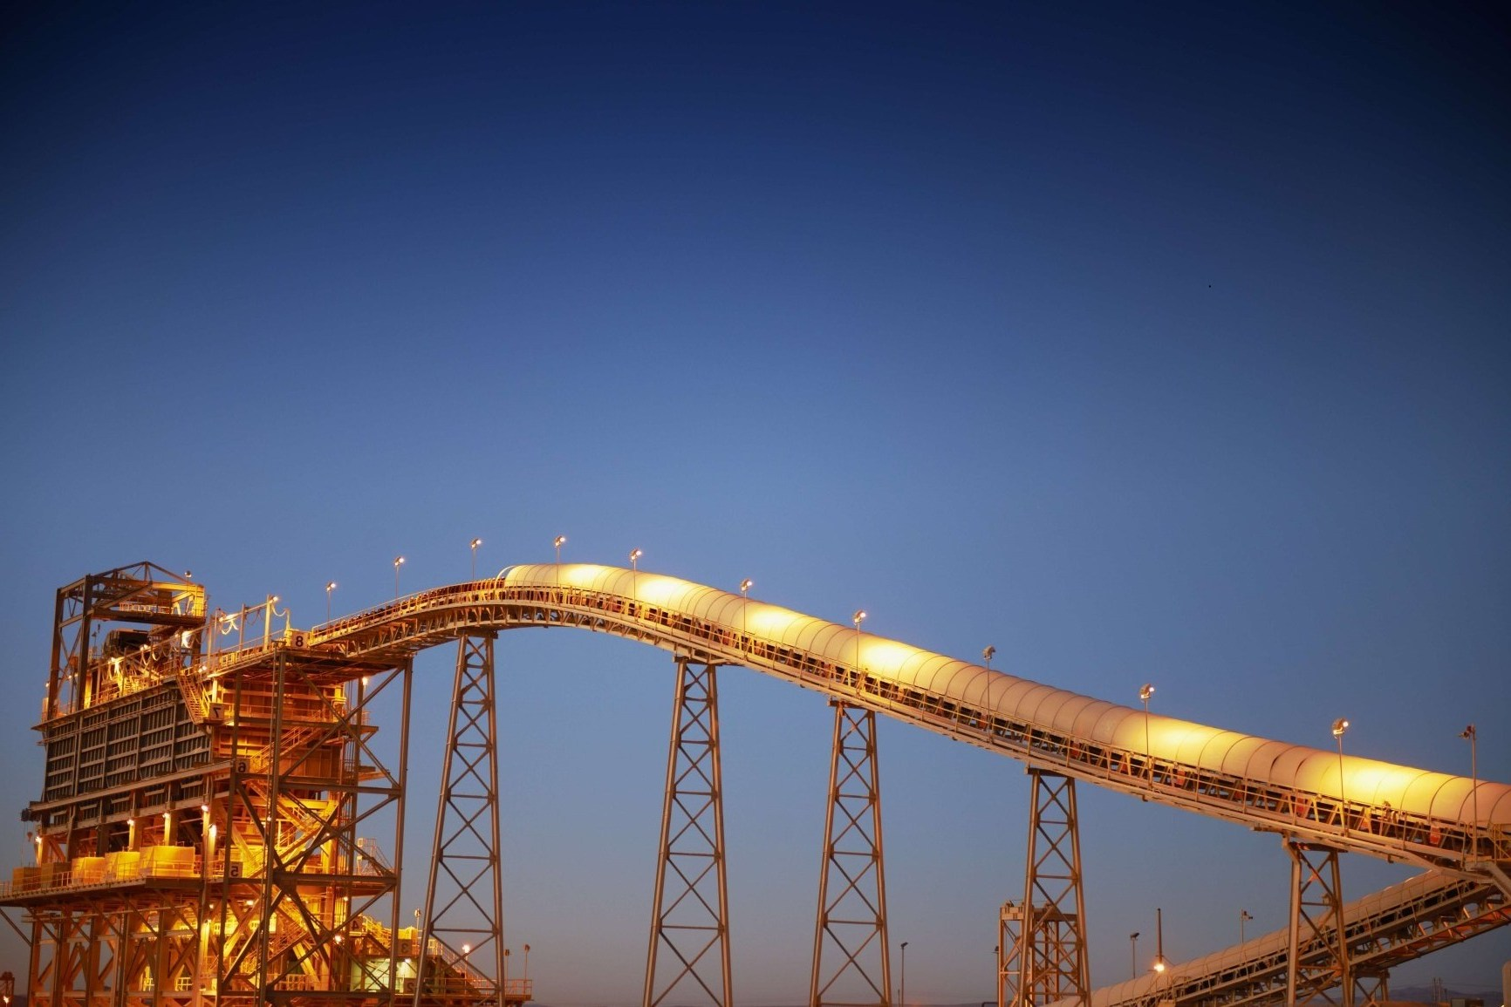
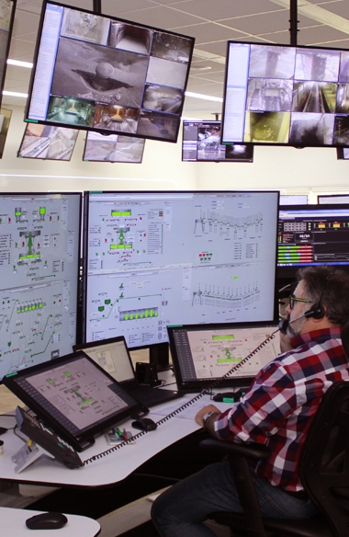

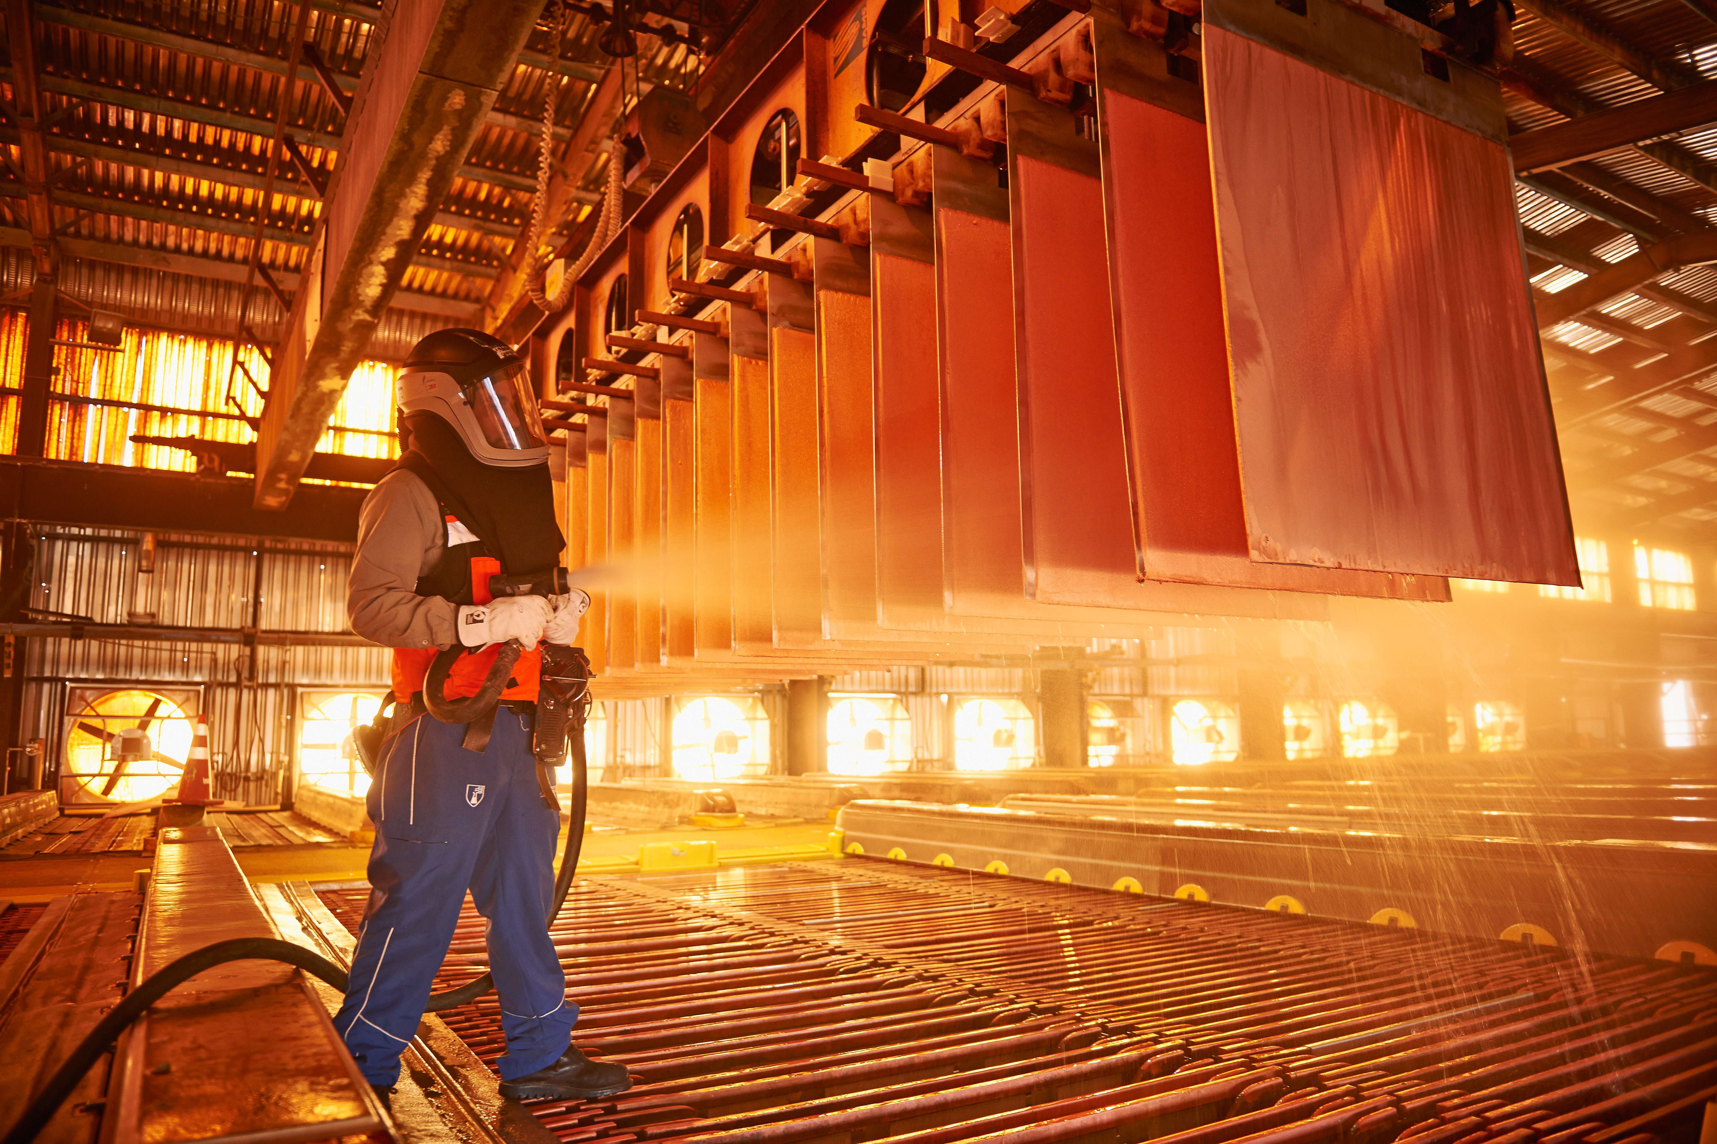
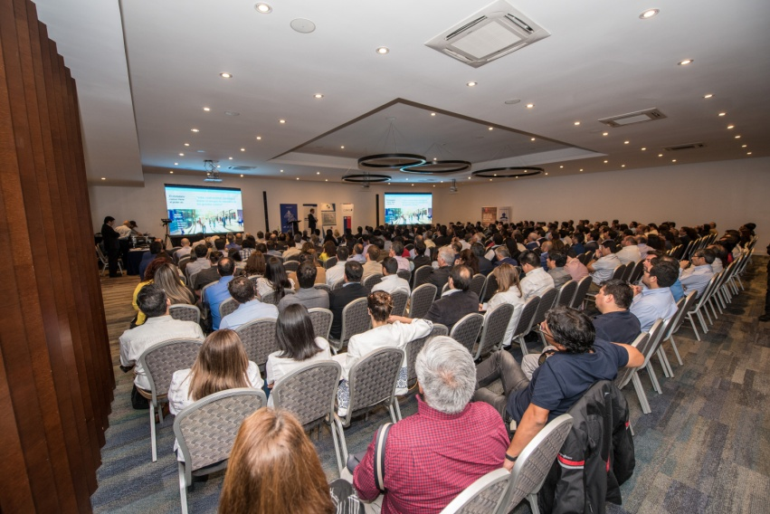

BAROMETRO DE PROVEEDORES DE LA INDUSTRIA MINERA
Ricardo Muñoz
Gerente SICEP

Slide 2








Sistema de registro, evaluación y calificación de empresas proveedoras.
Búsqueda, selección y monitoreo de proveedores.
Plataforma de negocios más importante del sector minero industrial

Slide 3
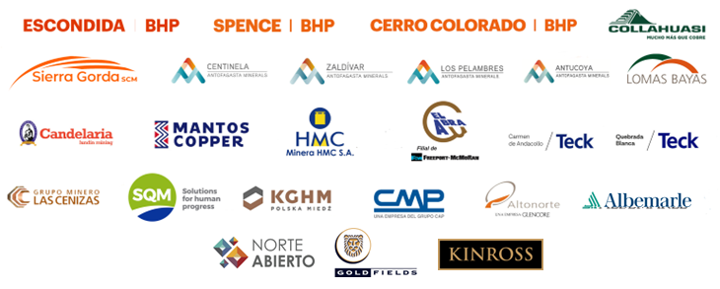




Minería
Energía
Industriales
Portuario
Astronomía

Slide 4
Barómetro de proveedores de la industria minera
Caracterización y análisis de tendencia de los 3 últimos años 2021 – 2023.
Información con datos validados, no de encuestas o información proporcionada por las empresas.
El informe abarca los siguientes aspectos:
  Número de empresas proveedoras.
  Antecedentes financieros: ventas, liquidez, endeudamiento y rentabilidad.
  Antigüedad.
  Antecedentes financieros.
  Evaluación de competencias básicas.
  Antecedentes comerciales.
  Antecedentes sistema financiero, Comisión para el Mercado Financiero.
  Equidad de Género.
  Mano de Obra Local.
  Inclusión Laboral.

Slide 5
Barómetro de proveedores de la industria minera
Clasificación tamaño de empresas según ventas anuales
Pequeña, ventas anuales hasta 25.000 UF ($ 912.500.000).
Mediana Menor, ventas anuales entre 25.001 UF hasta 100.000 UF (entre $ 912.500.001 y $ 3.650.000.000).
Mediana Mayor, ventas anuales entre 100.001 UF hasta 700.000 UF (entre $ 3.650.000.001 y $ 25.550.000.000).
Grande, ventas anuales sobre 700.000 UF ($ 25.550.000.000).
Número de empresas consideradas en el estudio
2021: 3.333 / 2022: 3.209 / 2023: 3.053
Empresas no consideradas en el estudio: Universidades, Mutualidades, Fundaciones, empresas de combustible, empresas de gas, empresas de telefonía, extranjeras, empresas no vinculadas mayoritariamente al negocio minero y energía.

Slide 6
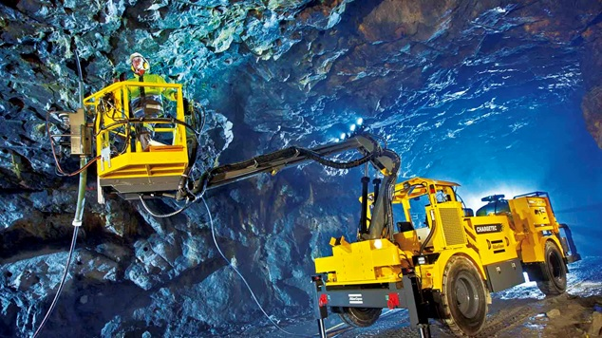
Nuestra Plataforma
Número de empresas proveedoras

Slide 7
Número total de empresas proveedoras
Principalmente las empresas tienen su casa matriz en la Región Metropolitana con un 51% del total de empresas registradas en Sicep.
29% de las empresas tienen su casa matriz en la región de Antofagasta.
20% de las empresas tienen su casa matriz en otras regiones del país (Arica y Parinacota, Tarapacá, Atacama, Coquimbo, Valparaíso, O’Higgins, Maule, Bío-Bío, Araucanía, Los Ríos, Los lagos).

Slide 8
Número total de empresas proveedoras 2023
Las pequeñas empresas representan el 35% y las empresas medianas menor 28%; por lo que las Pymes (ventas hasta 100.000 UF) representan el 63% de las empresas proveedoras.
Las empresas medianas mayor alcanzan el 26% del total de empresas proveedoras.
Las empresas grandes (ventas sobre 700.000 UF) representan el 11% de las empresas proveedoras.

Slide 9
Número total de empresas proveedoras 2023
Al desagregar la distribución por región y tamaño, el 85% de las empresas grandes tienen su casa matriz en la región Metropolitana y sólo el 5% en la región de Antofagasta.
Pero en el segmento de las pequeñas, la región de Antofagasta lidera con un 46% frente a 32% en la Metropolitana.
En las medianas menor, la Metropolitana se sitúa con 51% y Antofagasta 27%.
En las medianas mayor, la Metropolitana se ubican el 62% y en Antofagasta 17%.

Slide 10
Número total de empresas proveedoras 2023
El 83% de las empresas proveedoras con casa matriz en la región de Antofagasta son Pymes (pequeñas y medianas menor).
El 15% son medianas mayor y el 2% son empresas proveedoras grandes.
En la región de Antofagasta la tendencia en el periodo 2021 – 2023 en el total de empresas enroladas en Sicep, experimenta una disminución del 7,3% en el total de empresas enroladas en Sicep.

Slide 11
Número total de empresas proveedoras
La tendencia a nivel nacional en el periodo 2021 – 2023 muestra una contracción del 8,4% en el total de empresas enroladas en Sicep.

Slide 12
En términos generales, las distintas regiones muestran un comportamiento similar con la tendencia país, de contracción en el número de empresas enroladas (8,4%).
En la región Metropolitana la disminución es del 9%; en la región de Antofagasta del 7,3% y en otras regiones alcanza al 8,4%.

Slide 13
Al efectuar el análisis por tamaño de empresas, el segmento de las pequeñas es quien explica principalmente la tendencia país.
Las pequeñas experimentan una contracción del 22,4% y se pueden asociar al efecto pandemia.
Las empresas medianas menor muestran una contracción de sólo un 4,1%.
Al contrario, las empresas medianas mayor, experimentan un incremento del 4,3% en el número de empresas enroladas; y las empresas grandes un alza del 8,6%.

Slide 14
Al efectuar el análisis sólo de las pequeñas empresas que experimentan una contracción en el número de empresas enroladas del 22,4%; dicho efecto se manifiesta en todos los segmentos de regiones.
La región Metropolitana es la con mayor efecto, con una contracción en el periodo 2021-2023 del 29,3%; y que se explica principalmente por priorizar su negocio en empresas industriales en Santiago y lejanía con el mercado minero de Antofagasta.
Las empresas pequeñas de otras regiones, alcanzan una disminución del 27%
Las empresas pequeñas de la región de Antofagasta, alcanzan una disminución del 13,9%.

Slide 15
Si bien en la región de Antofagasta, el número de empresas enroladas se contrae en un 7,3%; el segmento de las pequeñas empresa muestra en el periodo 2021 – 2023 una disminución del 14%.
Las empresas mediana menor, solo experimentan una disminución del 2,9%.
Por el contrario, las empresas medianas mayor alcanzan un alza del 11,7% en el número de empresas enroladas; y las empresas grandes un alza del 20%.

Slide 16
Nuestra Plataforma
Antecedentes financieros: Ventas

Slide 17
Ventas totales ejercicio 2022 (en millones de pesos) / por tamaño
0,5 %
Medianas Mayor
MM$5.191.514
MMUS$ 6.040
15,1 %
Pequeñas
MM$179.844
MMUS$ 209
Nacional
MM$34.490.219
MMUS$40.128
3,0 %
Medianas Menor
MM$1.030.462
MMUS$ 1.199
Grandes
MM$ 28.088.399
MMUS$ 32.679
81,4 %

Slide 18
Ventas totales ejercicio 2022 (en millones de pesos) / por región
Antofagasta
MM$1.875.144
MMUS$ 2.182
5,4 %
Z
Nacional
MM$34.490.219
MMUS$ 40.128
Metropolitana
MM$29.171.212
MMUS$ 33.939
84,6 %
Otras Regiones
MM$3.443.863
MMUS$ 4.007
10,0 %

Slide 19
Ventas región de Antofagasta ejercicio 2022 (en millones de pesos)

Slide 20
Ventas promedio a nivel nacional por tamaño ejercicio 2022 (en millones de pesos)

Slide 21
Ventas promedio a nivel nacional por regiones ejercicio 2022 (en millones de pesos)

Slide 22
Ventas promedio región de Antofagasta ejercicio 2022 (en millones de pesos)

Slide 23
Ventas promedio región de Metropolitana ejercicio 2022 (en millones de pesos)
Medianas Mayor
MM$10.009
MMUS$ 11,7
Pequeñas
MM$420
MMUS$ 0,5
Metropolitana
MM$30.707
MMUS$ 35
Medianas Menor
MM$1.945
MMUS$ 2,3
Grandes
MM$ 126.764
MMUS$ 147,5

Slide 24
Ventas a nivel nacional 2020 – 2022 (en millones de pesos) por tamaño
A nivel nacional se experimenta un aumento del 10,8 % en el periodo 2020-2021; pero una contracción del 5,1% en el periodo 2021-2022.
La tendencia nacional periodo 2020 -2023 se explica fundamentalmente por el comportamiento de las grandes empresas; las cuales en el periodo 2020-2021 experimentan en el volumen total de ventas un incremento del 13,6%; pero una disminución en el periodo 2021-2022 del 5,2%.
Las pequeñas empresas muestran una tendencia decreciente en el periodo 2020-2022, que alcanza el 25,8%.

Slide 25
Ventas a nivel nacional 2020 – 2022 (en millones de pesos) por región
La región de Antofagasta logra un crecimiento en el periodo 2020-2021 del 5,9%; y en el periodo 2021-2022 una contracción muy menor de sólo un 0,5%.
La región Metropolitana explica principalmente la tendencia a nivel nacional, con un alza del 10,1% y en el periodo 2021-2022 una disminución del 5,9%; niveles similares al total nacional.

Slide 26
Ventas región de Antofagasta 2020 – 2022 (en millones de pesos)
A nivel regional en el periodo 2020-2021 experimenta un alza del 5,9%; pero en el periodo 2021-2022 una contracción muy leve de sólo el 0,5%.
Las pequeñas empresas, si bien en el periodo 2020-2021 experimentan un alza del 1,9%; en el periodo 2021-2022 muestran una contracción del 16%.
Las empresas medianas mayor, representan al 2022 el mayor segmento en la región, con un incremento sostenido en el periodo 2020-2022 del 6,6%.

Slide 27
Promedio ventas empresas pequeñas 2020 – 2022 (en millones de pesos)
Es importante relevar que tanto a nivel nacional, como en las regiones de Antofagasta y Metropolitana, si bien se experimenta un crecimiento en las ventas promedio, los niveles alcanzados se ubican lejos del máximo de ventas de una pequeña empresa, cuyo borde máximo es de 25.000 UF (912 millones de pesos). En la región de Antofagasta representa el 34% de ese máximo, en la Metropolitana el 46% y a nivel nacional el 40%.

Slide 28
Promedio ventas empresas mediana menor 2020 – 2022 (en millones de pesos)
Es importante relevar que tanto a nivel nacional, como en las regiones de Antofagasta y Metropolitana, si bien se experimenta un crecimiento en las ventas promedio, los niveles alcanzados se ubican lejos del máximo de ventas de una empresa mediana menor, cuyo borde máximo es de 100.000 UF (3.650 millones de pesos). En la región de Antofagasta representa el 52% de ese máximo, en la Metropolitana el 53% y a nivel nacional el 52%.

Slide 29
Nuestra Plataforma
Antecedentes financieros: Liquidez

Slide 30
Liquidez a nivel nacional estados financieros 2020-2022
Mayoritariamente el conjunto de empresas proveedoras tiene una adecuada capacidad de pago de corto plazo (liquidez corriente) y se ha mantenido este comportamiento en el periodo 2020-2022.
Menos de un 18% tienen capital de trabajo negativo en el periodo 2020-2022.
32% alcanzan indicadores positivos entre 1 y 2 de liquidez.
Entre un 50% y 53% de las empresas proveedoras mantienen holgados niveles de liquidez sobre 2.

Slide 31
Liquidez por tamaño a nivel nacional estados financieros 2020-2022
Las pequeñas empresas muestran una tendencia creciente en sus niveles de liquidez, disminuyendo de un 26% de empresas con capital de trabajo negativo 2020 a 15% en el 2022.
Se incrementa de un 52% a 61% las empresas pequeñas que logran holgados indicadores de liquidez sobre 2.
Las medianas menor manifiestan una tendencia similar a las pequeñas; disminuyen de un 15% en el año 2020 a 13% las con capital de trabajo negativo y aumentan de un 54% a 60% aquellas con indicadores de liquidez sobre 2.

Slide 32
Liquidez por tamaño a nivel nacional estados financieros 2020-2022
Tanto en el segmento de empresas medianas mayor y grandes muestran en el periodo 2020-2022 tendencias similares.
Un leve incremento de empresas con capital de trabajo negativo de 11% en el año 2020 a 12% en el año 2022.
Un 46% de empresas proveedoras medianas menor en el año 2022 logran indicadores de liquidez sobre 2.
Un 42% de empresas grandes alcanzan un indicador de liquidez sobre 2.

Slide 33
Liquidez por tamaño región de Antofagasta estados financieros 2020-2022
Las pequeñas empresas mantienen muy adecuados niveles de liquidez, disminuyendo el número de empresas con capital de trabajo negativo de un 26% en el 2020 a 15% en el 2022; y las empresas pequeñas con liquidez sobre 2 de un 56% en el año 2020 a 65% en el 2022.
Igual comportamiento muestran las empresas medianas menor, que incrementan de un 59% a 66% en el periodo 2020-2022, las empresas con liquidez sobre 2.

Slide 34
Liquidez por tamaño región de Antofagasta estados financieros 2020-2022
Las empresas medianas mayor si bien muestran una tendencia decreciente en el periodo 2020-2022, mantiene en general una adecuada capacidad de pago de corto plazo.
En las empresas medianas mayor, las con capital de trabajo negativo aumentan de 8% a 11% y aquellas con liquidez sobre 2, descienden de 60% a 55%.
El segmento de empresas grandes, al 2022 solo el 11% de ellas tiene capital de trabajo negativo, un 72% con niveles de liquidez entre 1 y 2; y el 17% de las empresas logran niveles de liquidez sobre 2.

Slide 35
Nuestra Plataforma
Antecedentes financieros: Endeudamiento

Slide 36
Endeudamiento a nivel nacional estados financieros 2020-2022
A nivel país las empresas proveedoras alcanzan un adecuado nivel de endeudamiento y en el periodo 2020-2022 se incrementa.
Un 41% de las empresas en el 2020 que aumenta a 46% en el 2022, mantienen un bajo endeudamiento (bajo al 40% deuda sobre activos).
Sólo el 7% de las empresas a nivel nacional muestran niveles de endeudamiento (sobre 100% de deuda sobre activos).
Al 2022 el 78% de las empresas proveedoras se financian principalmente con recursos propios y no de terceros.

Slide 37
Endeudamiento por tamaño a nivel nacional estados financieros 2020-2022
Las pequeñas empresas que alcanzan bajos niveles de endeudamiento (deuda sobre activos menor al 40%), aumentan de 52% a 60%.
Sólo el 13% de las pequeñas empresas muestran niveles de endeudamiento (deuda sobre activos sobre el 100%).
Un 60% de las pequeñas empresas tienen bajos niveles de endeudamiento, se financian principalmente con recursos propios y podría deberse a un acceso limitado al sistema financiero.
En las medianas menor sólo el 6% de las empresas muestran niveles de sobreendeudamiento.

Slide 38
Endeudamiento por tamaño a nivel nacional estados financieros 2020-2022
En las empresas medianas mayor en el periodo 2020-2022, las que logran bajo niveles de endeudamiento (bajo el 40% de deuda sobre activos), se incrementan del 31% a 34% y al 2022 sólo un 3% muestran niveles de sobreendeudamiento (deuda sobre activos sobre el 100%).
En las empresas grandes, se concentran en el tramo de endeudamiento moderado (deuda sobre activos entre 40% y 70%).
Sólo el 2% de las empresas grandes alcanzan niveles de sobreendeudamiento.

Slide 39
Endeudamiento por tamaño región de Antofagasta estados financieros 2020-2022
Las pequeñas empresas en el periodo 2020-2022 entre el 60% y 64% de las empresas alcanzan bajos niveles de endeudamiento (deuda sobre activos menor al 40%).
En las pequeñas empresas al 2022 el 11% muestran niveles de sobreendeudamiento.
Las empresas medianas menor incrementan en el periodo 2020-2022 de un 53% a 61% de empresas que logran bajos niveles de endeudamiento.

Slide 40
Endeudamiento por tamaño región de Antofagasta estados financieros 2020-2022
En el segmento de las empresas medianas mayor en el periodo 2020-2022, de un 43% a 45% logran muestran bajos niveles de endeudamiento (bajo el 40% deuda sobre activos).
Sólo el 2% de las empresas medianas mayor mantienen niveles de sobreendeudamiento.
En las empresas grandes, mayoritariamente se sitúan en niveles moderados (deuda sobre activos entre 40% y 70%), creciendo de un 67% a 78%.

Slide 41
Nuestra Plataforma
Antecedentes financieros: Rentabilidad

Slide 42
Rentabilidad a nivel nacional estados financieros 2020-2022
A nivel país un 44% logran de negativos a bajos niveles de rentabilidad. En el periodo 2020-2022 las empresas con rentabilidades negativas decrece de un 21% a 13%.
Las empresas que logran una moderada rentabilidad (entre 0% hasta el 10%) disminuye de 35% a 31%.
Un 35% de las empresas logran niveles de rentabilidad altas superiores al 20%.

Slide 43
Rentabilidad por tamaño a nivel nacional estados financieros 2020-2022
Las pequeñas empresas alcanzan logran muy buenos indicadores de rentabilidad en el periodo 2020-2022, logrando que las empresas con rentabilidades superiores a 20% se incremente de 28% a 35% y las con rentabilidad negativa (pérdida en el ejercicio) disminuyan de un 29% a 22%).
Las empresas medianas menor muestra un comportamiento similar a las pequeñas, en donde e el periodo 2020-2022, las empresas con rentabilidades negativas se contraen de 17% a 10%; y las empresas con rentabilidades sobre 20% aumentan de un 30% a 42%.

Slide 44
Rentabilidad por tamaño a nivel nacional estados financieros 2020-2022
Las empresas medianas mayor en el periodo 2020-2022 con rentabilidades negativas disminuyen de 13% a 9%; y las con rentabilidades sobre 20% se incrementan del 13% de empresas a 19%.
Las empresas grandes se sitúan principalmente en rentabilidades moderadas (entre 0% y 10%) con un 62% en el año 2022 y sólo un 5% logra en dicho ejercicio rentabilidades sobre el 20%.

Slide 45
Rentabilidad por tamaño región de Antofagasta estados financieros 2020-2022
Las pequeñas empresas en el periodo 2020-2022 logran saludables niveles de rentabilidad y con una tendencia alcista; las empresas con rentabilidades sobre 20% se incrementan de 51% a 55%; y las empresas con rentabilidades negativas decrecen de 25% a 19% de empresas pequeñas.
En las medianas menor en el periodo financiero 2020-2022, las empresas con rentabilidades negativas disminuyen de 14% a 7%; y las con rentabilidades sobre el 20%, aumentan de 45% a 54%.

Slide 46
Rentabilidad por tamaño región de Antofagasta estados financieros 2020-2022
Las empresas medianas mayor en el periodo 2020-2022, que alcanzan rentabilidades menor a 0%, disminuye de un 7% a sólo 3% de las empresas; y las con rentabilidades sobre el 20%, se incrementan de 22% a 29%. Mayoritariamente las empresas medianas menor se sitúan al 2022 en rentabilidades moderadas (no mayor al 10%) con un 40% de empresas.
Al año 2022 las empresas grandes se sitúan en rentabilidades del 10% al 20% con un 44% de empresas y sólo un 11% de las empresas grandes alcanzan rentabilidades sobre el 20%.

Slide 47
Nuestra Plataforma
Antigüedad

Slide 48
Antigüedad a nivel nacional

Slide 49
Antigüedad a nivel nacional por tamaño
Al analizar la antigüedad de las empresas por su tamaño, se concluye que a nivel nacional las empresas grandes son las que tienen mayor antigüedad y esta va disminuyendo análogamente según el tamaño de empresa.
Las empresas al 2023 un 72% de ellas tienen una antigüedad sobre 20 años y las empresas medianas mayor el 46%.
Las empresas Pymes (pequeñas y mediana menor) un 39% tienen una antigüedad menor a 5 años y un 30% una antigüedad entre 5 y 10 años.

Slide 50
Antigüedad a nivel nacional por región
Al analizar la antigüedad de las empresas por región, la Metropolitana lidera las empresas con mayor antigüedad y se explica por las empresas grandes tiene su casa matriz en dicha región; un 42% de las empresas tienen una antigüedad sobre 20 años y un 29% entre 10 y 20 años.
En la región de Antofagasta un 27% de las empresas tienen una antigüedad menor a 5 años, un 31% entre 5 y 10 años y sólo 12% sobre 20 años.

Slide 51
Antigüedad región de Antofagasta por tamaños
Las pequeñas empresas un 42% de ellas tienen una antigüedad menor a 5 años y sólo un 5% sobre 20 años.
En las medianas menor el 47% de las empresas alcanzan una antigüedad menor a 10 años y el 14% sobre 20 años.
En las medianas mayor el 21% tienen al 2023 una antigüedad menor a 10 años y un 79% sobre 10 años.
En las empresas grandes un 56% de ellas tienen una antigüedad superior a 20 años y sólo el 17% menor a 10 años.

Slide 52
Nuestra Plataforma
Evaluación de Competencias Básicas

Slide 53
Evaluación de competencias básicas a nivel nacional
Se evalúan 7 dimensiones: infraestructura, recursos humanos, calidad, gestión ambiental, seguridad y salud, conectividad y comunidad.
A: 80% a 100 de cumplimiento; B: 60% a 80%; C: 40% a 60%; D: 20% a 40% y E: 0% a 20%.
A nivel nacional las empresas en su gran mayoría alcanzan las categorías más altas, con un 56% de ella en A y un 25% en B.
En C se clasifican un 13 % de las empresas proveedoras y D-E tan sólo un 6%.

Slide 54
Evaluación de competencias básicas por tamaño a nivel nacional
Las Pymes a nivel nacional logran en un 68% las categorías más altas A y B, por lo que la creencia de las Pymes que sólo las empresas grandes pueden lograr dichas categorías no tiene fundamento técnico.
Las medianas menor alcanzan un 53% de empresas en categoría A y 29% B.
Las medianas mayor un 70% de las empresas se sitúan en categoría A y 20% en categoría B.
En las empresas grandes, el 90% logran la categoría A.

Slide 55
Evaluación de competencias básicas por región a nivel nacional
Al analizar la evaluación de competencias básicas por regiones, las empresas de la región de Antofagasta alcanzan mejores calificaciones que la Metropolitana y otras regiones.
En la región de Antofagasta un 82% alcanzan las categorías superiores A-B y un 53% la categoría A.
Las empresas de la región Metropolitana un 74% logran las categorías A-B y el 48% la categoría A.
En las otras regiones el 76% logran las categorías superiores A-B.

Slide 56
Evaluación de competencias básicas región de Antofagasta
En la región de Antofagasta un 75% de las empresas logran las categorías más altas A y B.
Las empresas medianas menor un 91% alcanzan las categorías A y B.
Tanto en las empresas medianas mayor como en las grandes, un 95% logran las categorías A y B.

Slide 57
Nuestra Plataforma
Aspectos Comerciales

Slide 58
Antecedentes comerciales a nivel nacional
En el periodo 2021-2022 se observa una tendencia alcista de empresas que presentan publicaciones tanto de morosidades y de boletines laborales.
En morosidades el incremento en el periodo 2021-2022 es de un 16% de empresas a 18%; y en boletines laborales de 4,6% a 12% de empresas.
Esta tendencia se revierte en el 2023, en donde sólo un 3% de las empresas tiene publicaciones de boletines laborales y un 10% publicaciones de morosidades.

Slide 59
Antecedentes comerciales a nivel nacional
La tendencia de un descenso de empresas hacia el 2023, también se manifiesta en los montos totales publicados en el periodo 2021-2023.

Slide 60
Antecedentes comerciales por tamaño a nivel nacional
Las pequeñas empresas son el segmento que experimentan un mejor comportamiento; tan sólo el 3% de ellas en al año 2023 tiene publicaciones de boletines laborales y 7% publicaciones de morosidades.

Slide 61
Antecedentes comerciales por tamaño a nivel nacional
Las grandes empresas son las que presentan mayores publicaciones en el periodo 2021-2023. Si bien las publicaciones de morosidades decrecen del 23% de empresas a 19%, al 2023 sigue siendo alto. En contraste las publicaciones de boletines laborales disminuyen de 29% en el año 2022 a sólo 4% en el 2023.

Slide 62
Antecedentes comerciales por tamaño región de Antofagasta
Las empresas pequeñas al 2023 sólo un 7% tienen publicaciones de morosidades y tan sólo el 2% publicaciones de boletines laborales.
Las empresas medianas menor al 2023 el 7,5% mantiene publicaciones de morosidades y tan sólo el 3% publicaciones en el boletín laboral.

Slide 63
Antecedentes comerciales por tamaño región de Antofagasta
Las empresas medianas mayor y las grandes son las que tienen al 2023 mayores publicaciones pero en niveles bajos.
Las empresas medianas menor al 2023 el 8% mantiene publicaciones de morosidades y tan sólo el 4% publicaciones en el boletín laboral.
Las empresas grandes al 2023 el 16% mantiene publicaciones de morosidades y sin presencia de publicaciones en el boletín laboral.

Slide 64
Nuestra Plataforma
Deudas en el sistema financiero, CMF

Slide 65
Deudas CMF por regiones
En términos globales las empresas proveedoras que tienen incumplimiento de sus obligaciones en el sistema financiero es bajo.
En Antofagasta el 12% tiene deudas morosas, vencida o castigadas; en Metropolitana un 5% y en otras regiones un 11%.

Slide 66
Deudas CMF por tamaño
El análisis por tamaño de empresas, revela que todos los segmentos muestran un bajo incumplimiento de sus obligaciones en el sistema financiero.
Sólo entre 8% y 9% de las empresas de los 4 segmentos de tamaño al 2023, muestran deudas morosas, vencidas o castigadas.

Slide 67
Deudas CMF región de Antofagasta
Las empresas pequeñas y grandes muestran mejores desempeños. Al 2023 en las pequeñas, sólo un 9% de ellas tienen obligaciones impagas en el sistema financiero; y las grandes sólo un 5,6%.
En las empresas medianas menor al 2023, el 16% de ellas tienen obligaciones impagas en el sistema financiero; y en las medianas mayor el 15%.

Slide 68
Nuestra Plataforma
Equidad de género

Slide 69
Equidad de género por región a nivel nacional
A nivel nacional un 74% de las empresas proveedoras tienen contratadas mujeres en el rango de 0-30%; un 20% en el rango 30-60% y un 6% en el rango de más de 60% de mujeres contratadas.
En la región de Antofagasta el 70% de las empresas tienen contratadas mujeres en el rango de 0-30%; 21% en el rango de 30-60% y un 8% en el rango de más de 60% mujeres contratadas.

Slide 70
Equidad de género por tamaño a nivel nacional
Al analizar por tamaños, se concluye que las empresas grandes tienen menores resultados; el 82% de ellas al 2023 tienen contratadas mujeres en el rango de 0-30% y sólo un 4% en el rango de más de 60%.
Las pequeñas empresas son las que muestran mejor resultado en equidad de género; un 66% de las empresas se sitúan en el rango de 0-30%; 23% en el rango de 30-60% y el 11% de las empresas en el rango de más de 60% de mujeres contratadas.

Slide 71
Equidad de género región de Antofagasta
En la región de Antofagasta en términos porcentuales, las pequeñas empresas son las que más contratan mujeres respecto de los otros segmentos; 23% de las empresas en el rango de 30-60% y un 13% de las empresas en el rango de más de 60% de mujeres contratadas.
Las empresas grandes un 12% de ellas tienen contratadas mujeres en el rango de 30-60% y sólo un 6% en el rango de más de 60% de mujeres contratadas.

Slide 72
Nuestra Plataforma
Contratación de mano de obra local Región de Antofagasta

Slide 73
Mano de obra local región de Antofagasta
En la región de Antofagasta, un 79% de las empresas contrata mano de obra local en el rango de 60-100% de personal contratado.
Las pequeñas empresas con 82% en el rango entre 60-100% de personal contratado; las medianas menor un 77% de las empresas.
Las medianas mayor con 77% de empresas en el rango entre 60-100% de personal contratado; las grandes con un 77% de las empresas.

Slide 74
Mano de obra local región de Antofagasta
En la región de Antofagasta, la contratación de mano de obra local de sucursales, es menor respecto de las empresas con casa matriz en la región.
En las pequeñas empresas, las sucursales sólo un 8% de ellas, se ubican en el rango de 60-100% de personal contratado, respecto del 82% de empresas con casa matriz.
En las empresas grandes, las sucursales un 23% de ellas, se ubican en el rango de 60-100% de personal contratado, frente del 70% de empresas con casa matriz.

Slide 75
Nuestra Plataforma
Inclusión Laboral

Slide 76
Inclusión Laboral a nivel nacional por región
La región Metropolitana muestra mejores resultados en inclusión laboral y se explica porque las empresas medianas mayor y grandes tienen su casa matriz en Santiago y por ley deben tener inclusión laboral (100 o más trabajadores contratados).
En la Metropolitana un 18% de empresas tienen una inclusión laboral del 1% del total de contratados; 3% de las empresas en el rango de 1-3% de inclusión laboral y 5% de las empresas con inclusión laboral del 3% de contratados.

Slide 77
Inclusión Laboral a nivel nacional por tamaño
En las empresas grandes un 49% de ellas, tienen una inclusión laboral en el rango de contratación del 1% y un 13% de empresas con el 3% de contratación.
En las medianas mayor un 24% de ellas, tienen una inclusión laboral en el rango de contratación del 1% y un 4% de empresas con el 3% de contratación.

Slide 78
BAROMETRO DE PROVEEDORES DE LA INDUSTRIA MINERA
Ricardo Muñoz
Gerente SICEP

